Slide 1
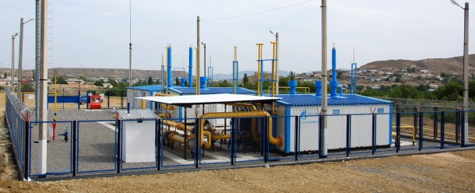
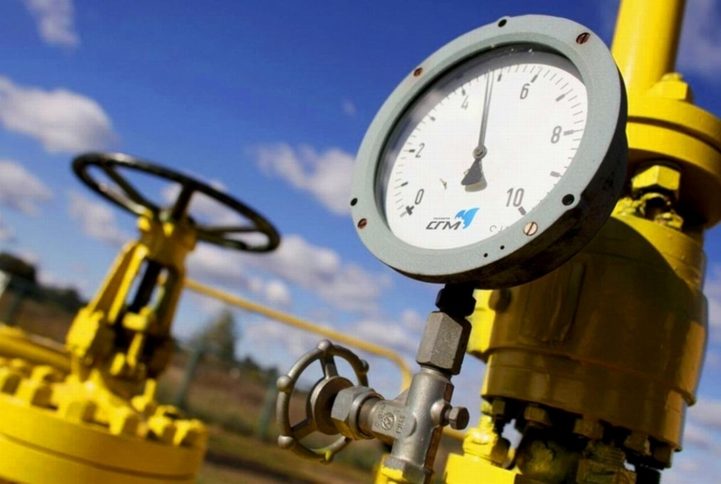
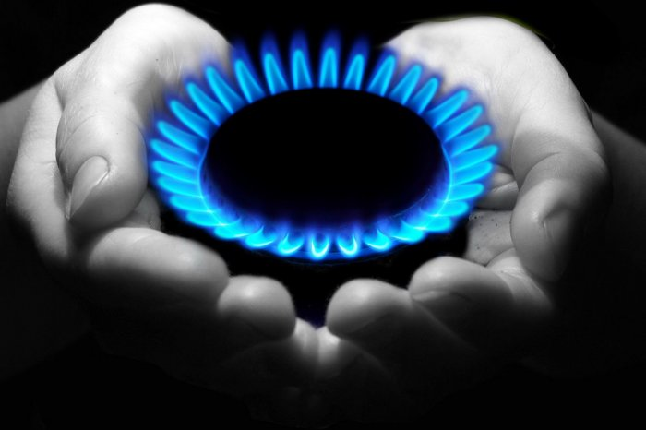
Нефтегаз.
Показатель | 1991 г. | 2005 г. | 2013 г. | 2014
Добыча нефти | 576 тыс.т. | 336,1 тыс.т. | 174,9 тыс.т. | 161,4 тыс.т.
Добыча газа | 868 млн.м³ | 673 млн.м³ | 315,6 млн. м³ | 281,0
Добыча нефти и газа (структура и подчинение) | Производственное объединение «Дагнефть» | ОАО «НК «Роснефть-Дагнефть», ОАО «Дагнефтегаз» (дочерние предприятия ОАО «НК Роснефть») | ОАО «НК «Роснефть-Дагнефть», ОАО «Дагнефтегаз» (дочерние предприятия ОАО «НК Роснефть») | ОАО «НК «Роснефть-Дагнефть», ОАО «Дагнефтегаз» (дочерние предприятия ОАО «НК Роснефть»)
СХЕМА
газоснабжения и газификации Республики Дагестан

Slide 2

Схема газификации Республики Дагестан
Магистральный газопровод
Магистральный газопровод
ГО – газопровод-отвод
ГРС – газораспределительная станция
ГРП – газорегуляторный пункт
ШРП – шкафной газорегуляторный пункт
- Республика Дагестан
- ООО «Газпром трансгаз Махачкала»
- ООО «Газпром газораспределение Дагестан» и АО «Газпром газораспределение Махачкала»
- Потребитель
ГРС
ГО
Газораспределительные сети
ГРП
ШРП
Газораспределительные сети
ГРП

Slide 3
Схема реализации газа потребителям Республики Дагестан
Практически все объекты газовой инфраструктуры находятся в собственности ПАО «Газпром», за исключением 4 ГРС с газопроводами отводами.
поставка газа
На 1 января 2018 г.
ООО «Газпром газораспределение Дагестан» имеет задолженность перед бюджетом Республики Дагестан - 797,3 млн. руб.
Задолженность потребителей -
38,7 млрд. руб.
Конечный потребитель

Slide 4
Таблица дебиторской задолженности за газ в сравнении с 2016 годом за январь-декабрь
Группы потребителей | январь-декабрь 2016 г. |  |  |  | январь-декабрь 2017 г.
 | Задолжен-ность 01.01.2016 г. | Объем продаж | Оплата |  | Задолжен-ность на 01.01.2017 г. | Объем продаж | Оплата | Задолжен-ность на 01.01.2018 г. | Оплата
 | млн. руб. | млн. руб. | млн. руб. | % | млн. руб. | млн. руб. | млн. руб. | млн. руб. | %
Итого по Республике Дагестан | 29 021,10 | 10155 | 5936,71 | 57,9% | 32 770 | 11 993 | 6 430 | 38 685 | 51,3%
Промышленные потребители | 1816,1 | 1993,68 | 1017,95 | 51% | 2 796,6 | 1 676,4 | 1 235,4 | 3 233,6 | 69,9%
Население | 25 168,80 | 6898,93 | 4 239,6 | 60,2% | 27347,69 | 9 063,1 | 4 497,1 | 32 265,53 | 47,3%
Бюджетные потребители (всего) в т.ч.: | 97,1 | 368,05 | 358,17 | 96% | 118,7 | 404,5 | 369,7 | 155,0 | 86,6%
Федеральный бюджет | 42 | 136,39 | 113,99 | 85% | 63,0 | 142,2 | 107,9 | 99,0 | 72,2%
Местный бюджет | 47 | 191,7 | 186,85 | 102% | 48,0 | 205,2 | 207,8 | 45,1 | 95,2%
Республиканский бюджет | 8 | 57,93 | 57,32 | 102,2% | 7,7 | 57,1 | 54,1 | 11,0 | 90,6%
Предприятия ЖКХ | 1951,2 | 876,36 | 321,03 | 38,1% | 2 506,4 | 849,4 | 327,6 | 3 030,6 | 38,3%

